Slide 1
Chapter 13
객체와 텍스트 파일 다루기

Slide 2
이 장에서 만들 프로그램
객체 지향 프로그래밍이란?
클래스와 객체
객체를 이용한 회원가입 프로그램
텍스트 파일 다루기
실전 예제 1 주사위 게임
실전 예제 2 한 줄 일기장 프로그램

Slide 3
‘객체 지향 프로그래밍’이 무엇인지 이해합니다.
클래스를 이해하고 선언하는 방법을 알아봅니다.
객체를 생성하는 방법을 알아봅니다.
객체의 속성을 참조하는 방법과 메서드를 호출하는 방법을 알아봅니다.
텍스트 파일에 접근하는 방법을 알아봅니다.
텍스트 파일에 텍스트를 쓰고 읽는 방법을 알아봅니다.

Slide 4
Section 01
이 장에서 만들 프로그램

Slide 5
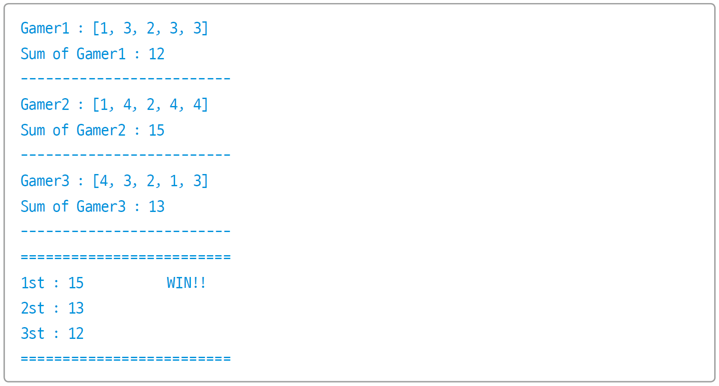
이 장에서 만들 프로그램
주사위 게임
3명이 주사위를 5번씩 굴려서 나온 합을 구하는 프로그램으로 합이 가장 큰 사람이 이기는 프로그램

Slide 6
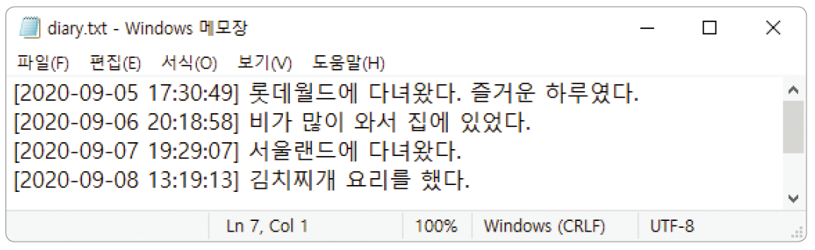
이 장에서 만들 프로그램
한 줄 일기장 프로그램
하루 중 인상 깊었던 일을 파일에 한 줄로 작성하는 ‘한 줄 일기장’ 프로그램
결과 화면이 메모장에서 출력됨

Slide 7
Section 02
객체 지향 프로그래밍이란?

Slide 8
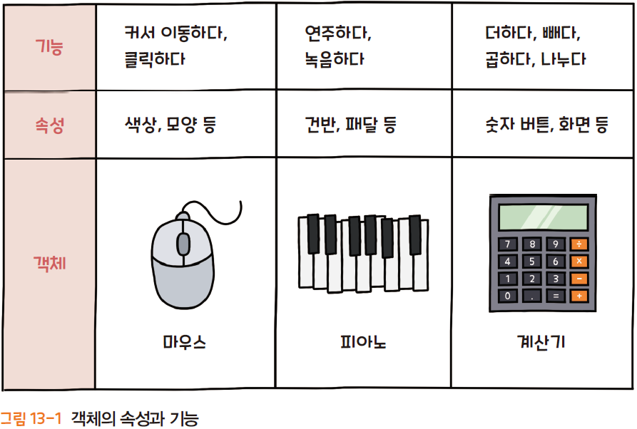
객체 지향 프로그래밍이란?
객체 지향 프로그래밍(Object Oriented Programming, OOP)
객체를 이용하여 프로그램을 만드는 것
객체란?
우리 주변의 마우스, 피아노, 자동차 등과 같은 ‘사물’을 의미함
객체는 속성(attribute)과 기능(function)으로 구성됨
속성 : 객체를 구성하는 요소
기능 : 객체가 하는 행위

Slide 9
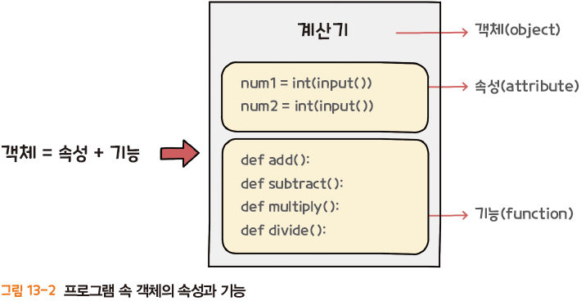
객체 지향 프로그래밍이란?
두 수를 입력 받아 사칙연산을 하는 계산기 프로그램에 객체 지향을 적용하기
[1단계] 변수 만들기 → 속성
사용자가 입력한 숫자를 임시로 저장하는 변수를 선언함
[2단계] 함수 만들기 → 기능
사용자가 원하는 연산(+, -, *, /)을 실행하기 위한 각각의 함수를 선언함

Slide 10
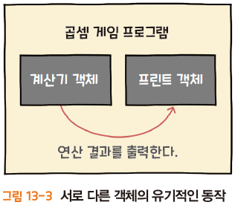
객체 지향 프로그래밍이란?
객체의 유기적인 동작
객체는 단독으로 사용되기도 하지만 서로 유기적으로 관계를 맺고 사용되기도 함
곱셈 게임 프로그램에 포함된 ‘계산기’ 객체와 ‘프린트’ 객체의 경우
‘계산기’ 객체에서 사용자의 점수를 계산하면
‘프린트’ 객체에서 그 결과를 받아 모니터에 출력하는 작업을 수행함

Slide 11
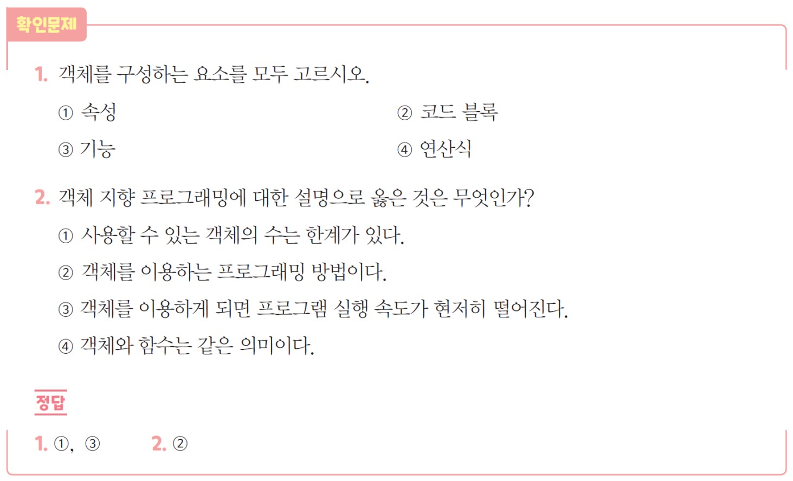
확인문제

Slide 12
Section 03
클래스와 객체

Slide 13
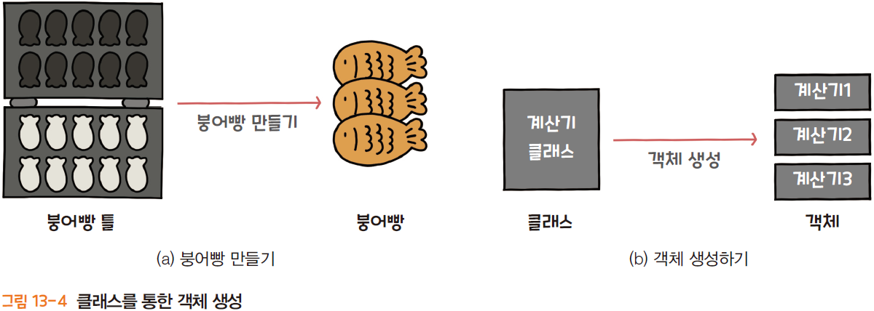
클래스와 객체의 개념
클래스
객체를 생성하기 위해서는 클래스가 필요함
클래스란 객체를 생성하기 위한 틀(mold)로 마치 붕어빵 틀과 같음
클래스(붕어빵 틀)에 속성과 기능을 설정하면 객체(붕어빵)가 생성됨
즉 붕어빵이라는 ‘객체’를 만들기 위해서는 붕어빵 틀에 해당하는 ‘클래스’가 필요함
붕어빵 틀이 있으면 원하는 만큼 붕어빵을 만들 수 있듯이 클래스가 있으면 원하는 만큼 객체를 생성할 수 있음

Slide 14
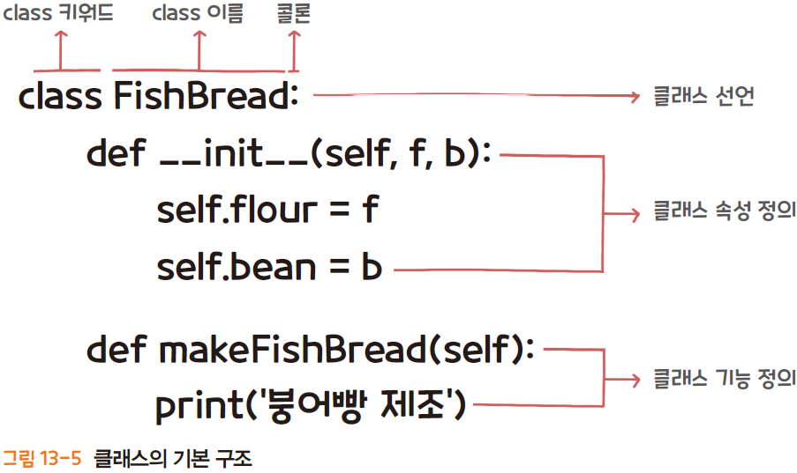
클래스의 구조
클래스의 구조
class 키워드, 클래스 이름, 콜론(:)을 순서대로 적고 그 아래에 클래스 속성과 기능을 정의함

Slide 15
클래스의 구조
클래스 선언
클래스를 선언할 때는 class 키워드를 사용함
class 키워드 다음에는 클래스의 이름과 콜론(:)이 옴
클래스 이름은 원하는 대로 지을 수 있지만 함수와 구분하기 위해서 첫 글자는 대문자로 함
속성과 기능 정의
클래스의 속성 : ‘def __init__():’ 형태로 정의함
self는 클래스 자신을 가리킨다는 의미로 __init__()의 첫 번째 매개변수를 self로 지정
기능 : ‘def 함수명( ):’ 형태로 정의함
→ 클래스의 속성과 기능은 self를 이용함

Slide 16
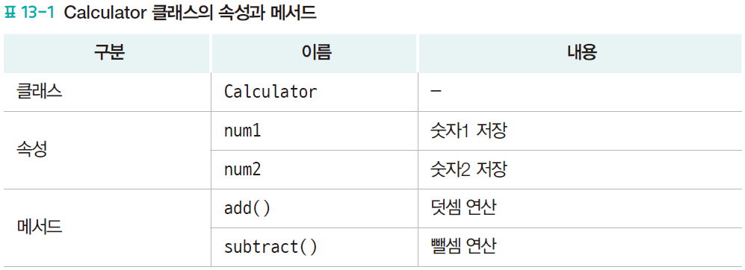
계산기 클래스 만들기
계산기 클래스를 만들며 클래스의 기본 구조를 익히기
클래스를 만들기 위해서는 먼저 클래스가 가지고 있는 속성과 기능을 정의해야 함
계산기 클래스는 숫자를 저장하는 속성과, 덧셈/뺄셈 기능을 하는 메서드로 구성됨

Slide 17
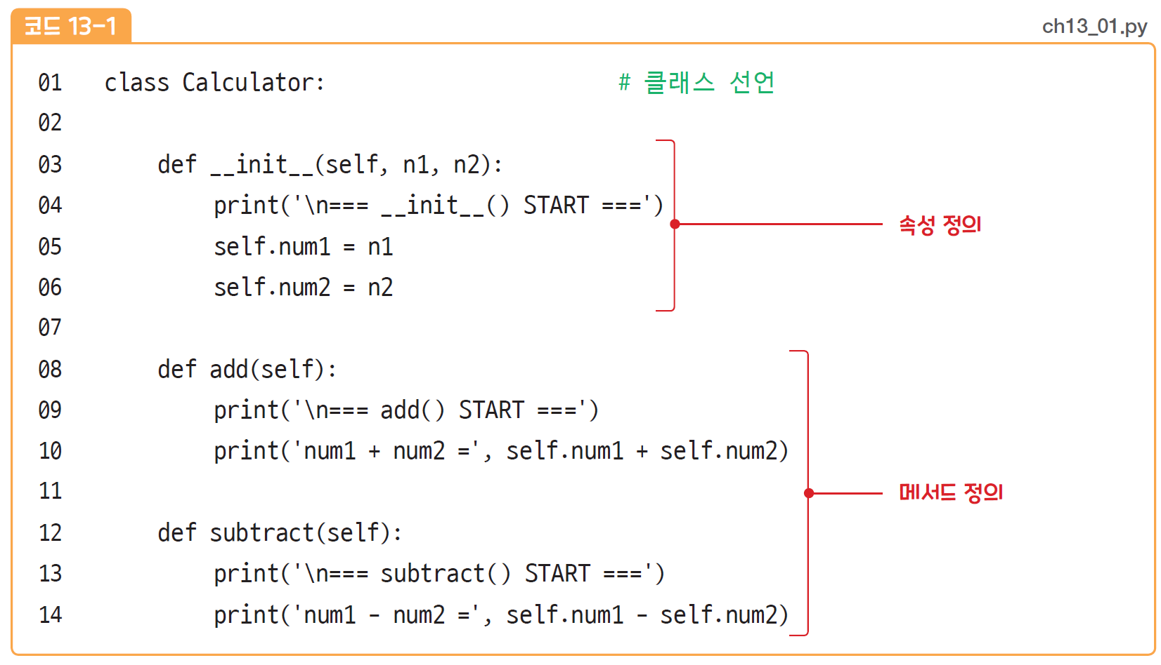
계산기 클래스 만들기
계산기 클래스를 만들며 클래스의 기본 구조를 익히기
코드를 작성하고 F5를 눌러 실행함
클래스는 붕어빵 틀과 같이 객체를 만들기 위한 틀일 뿐 아직 객체를 만든 것은 아니기 때문에 실행 결과에 아무 것도 안나옴

Slide 18
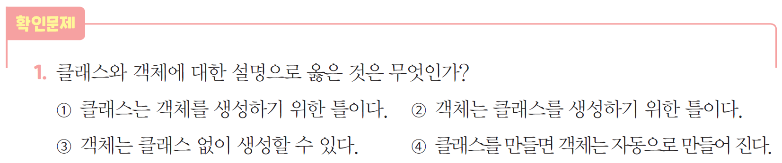
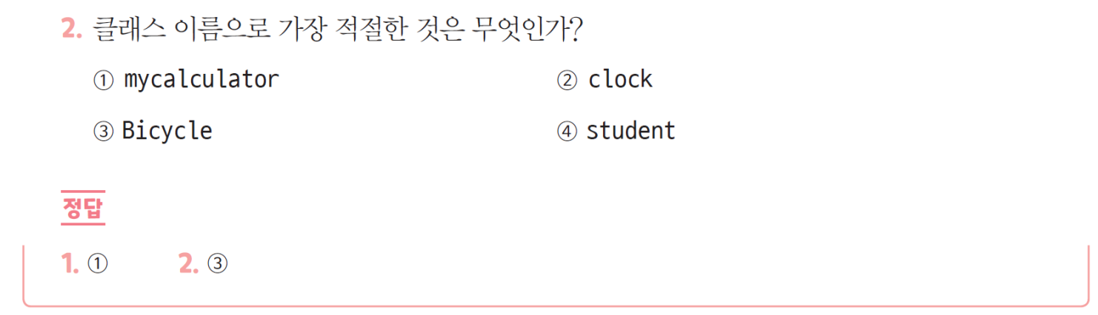
확인문제

Slide 19
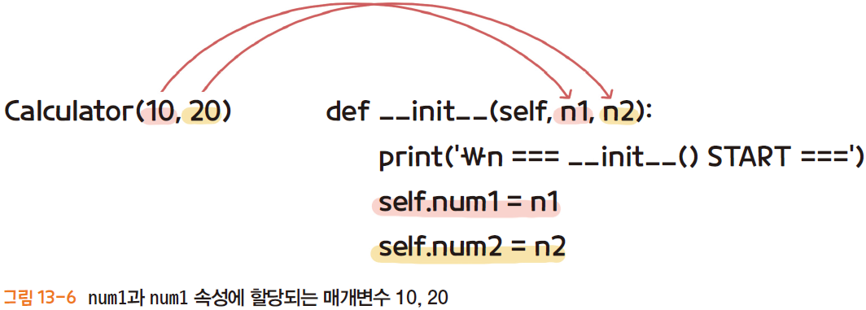
계산기 객체 만들기
계산기 객체 만들기
‘객체 이름=계산기클래스(속성1, 속성2 ... 속성n)’ 형태로 작성
계산기 객체를 만드는 선언문
위 명령이 실행되면 객체 선언문의 10과 20이 Calculator 클래스의 __init__() 내부의 num1과 num2 속성에 각각 할당됨

Slide 20
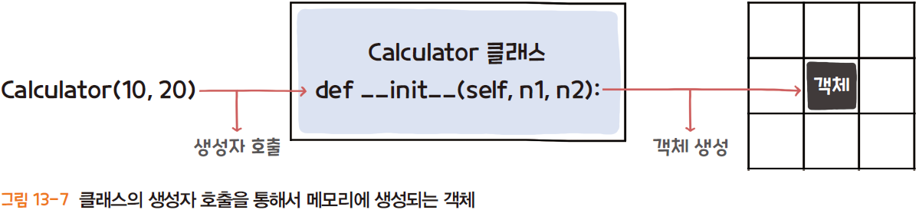
계산기 객체 만들기
__init__() 메서드의 역할
__init__() 메서드는 객체를 메모리에 할당하여 생성하는 기능을 담당함
즉 객체를 생성할 때 클래스 이름을 사용하면 자동으로 __init__() 메서드가 호출되고 이것을 ‘생성자 호출’이라고 함

Slide 21
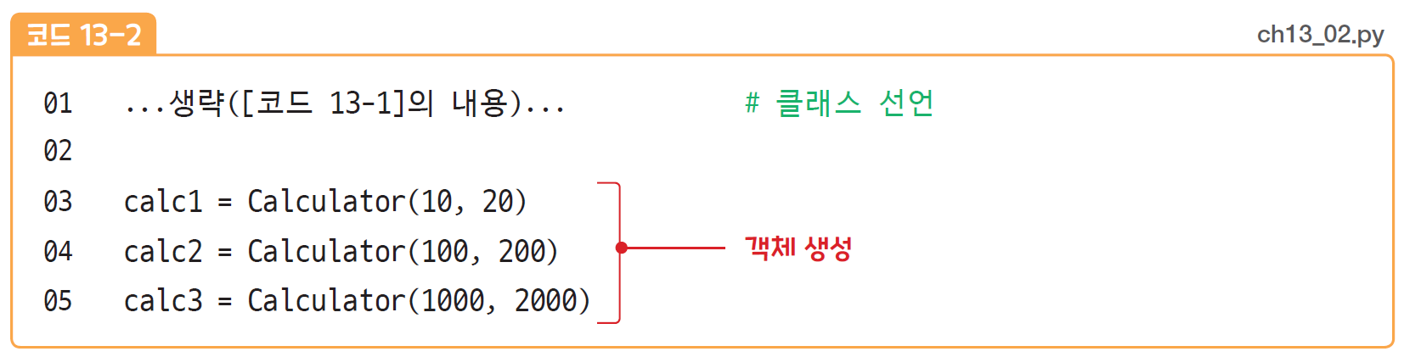
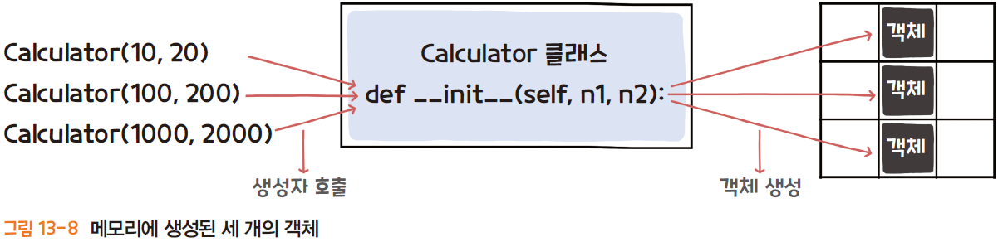
계산기 객체 만들기
__init__() 메서드의 역할
[코드 13-1]에서 만든 Calculator 클래스를 이용하여 계산기 객체 3개 생성
Calculator 클래스를 이용해서 생성된 객체들을 메모리에 나타낸 모습

Slide 22
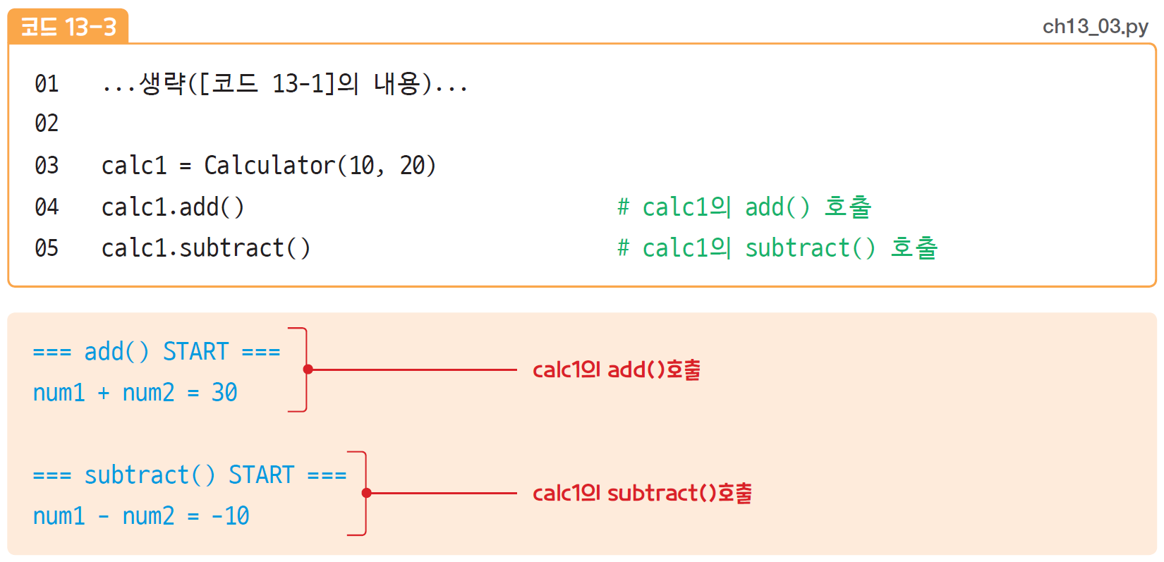
계산기 객체의 메서드 호출하기
도트 연산자(.)
모듈의 함수에 접근할 때 도트 연산자(.)를 사용했듯이 객체의 메서드를 호출하기 위해서도 도트 연산자(.)를 이용함

Slide 23
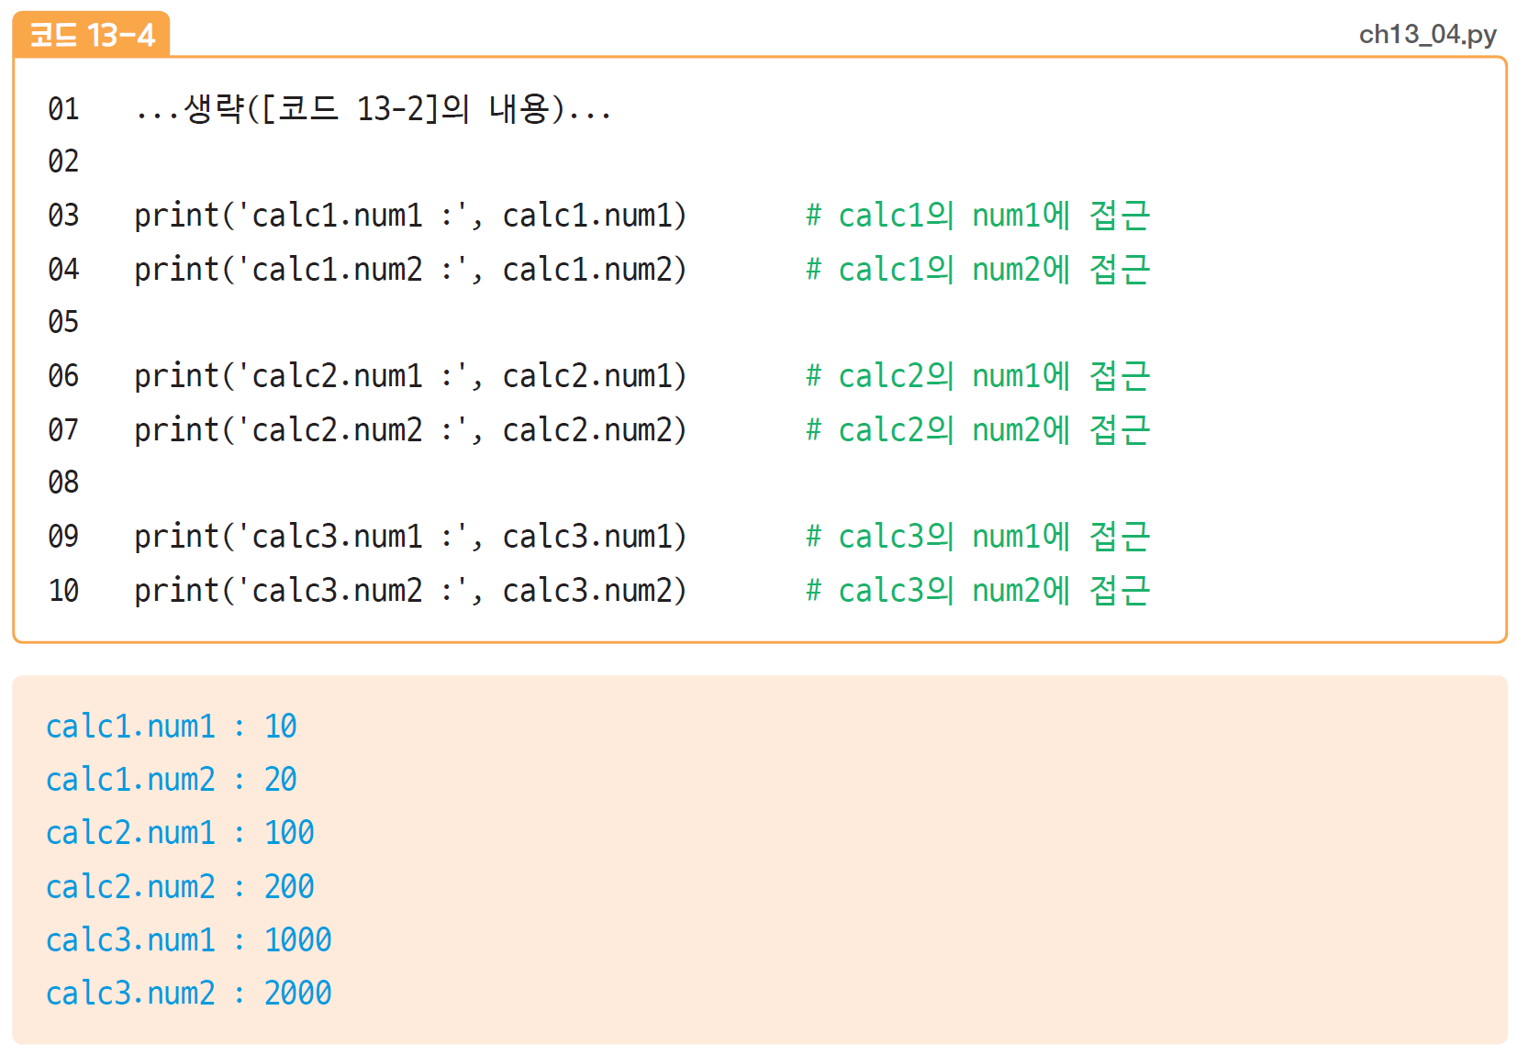
계산기 객체의 속성에 접근/변경하기
도트 연산자(.)
객체의 속성에도 접근할 수 있음

Slide 24
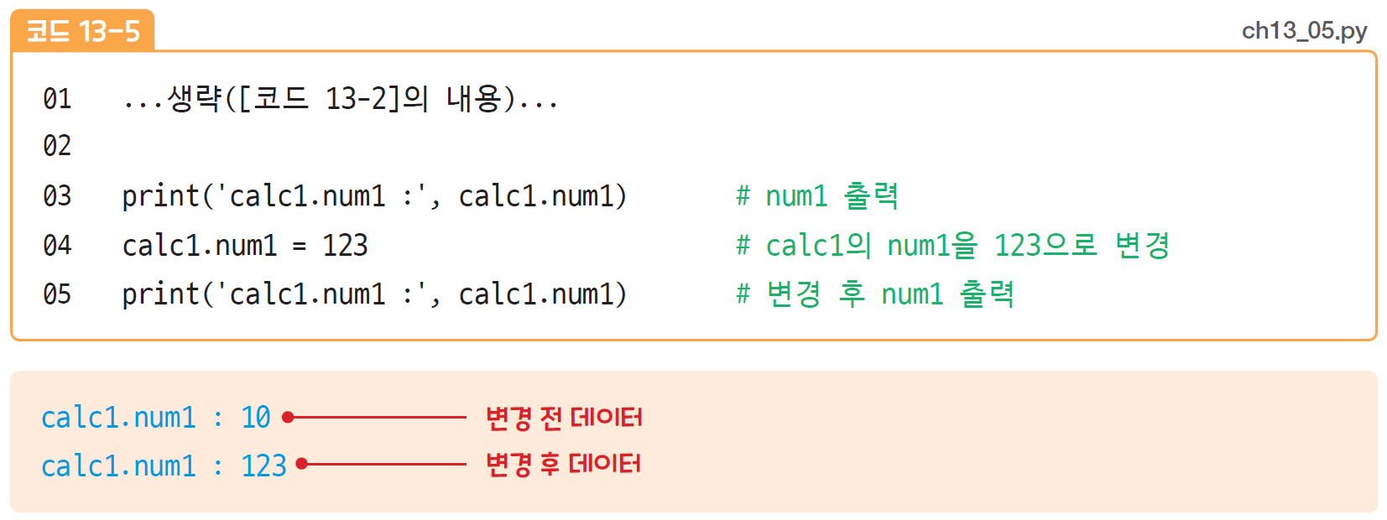
계산기 객체의 속성에 접근/변경하기
도트 연산자(.)
속성에 접근할 수 있으니 변경도 가능함

Slide 25
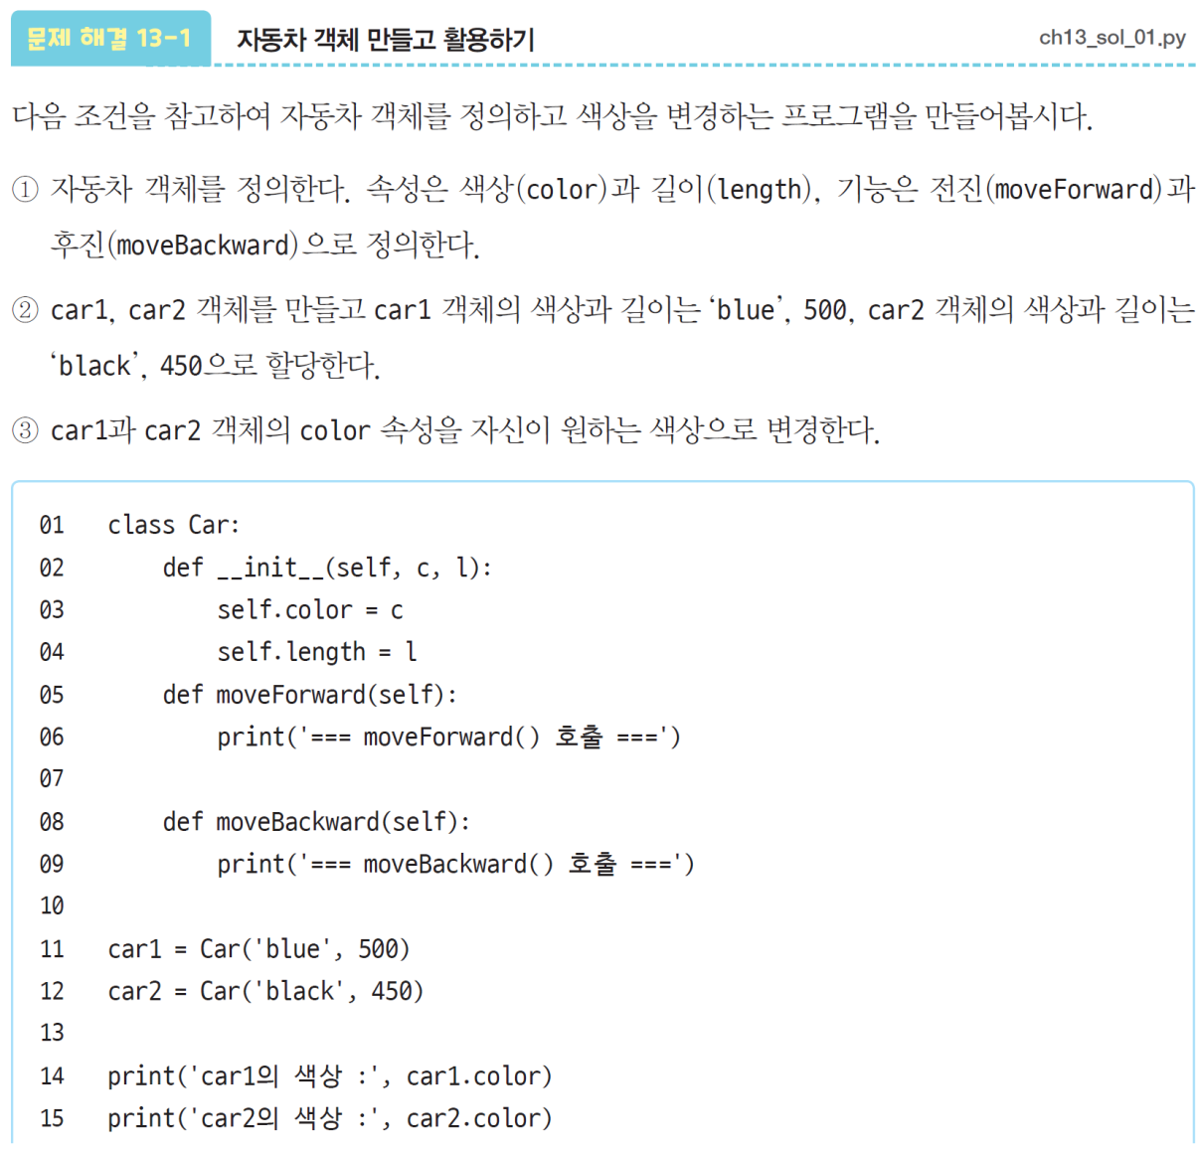
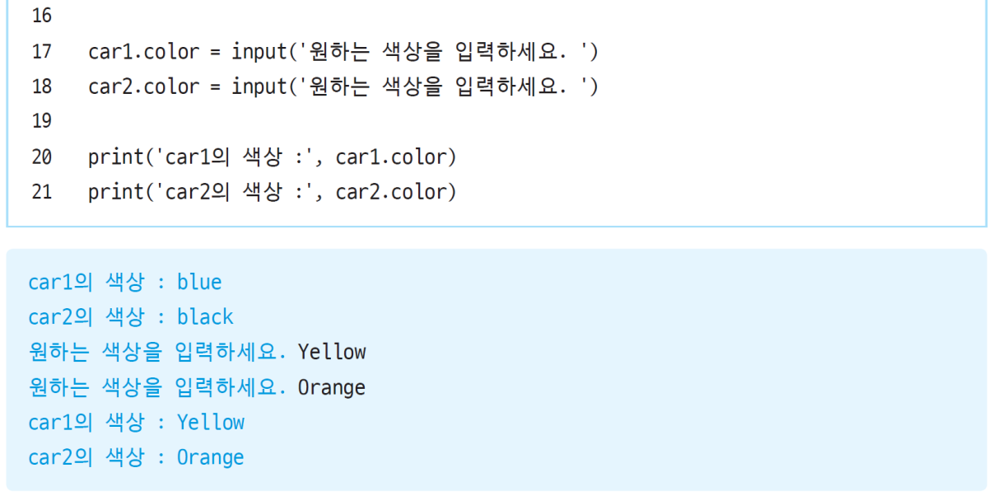
문제 해결

Slide 26
Section 04
객체를 이용한 회원가입 프로그램

Slide 27
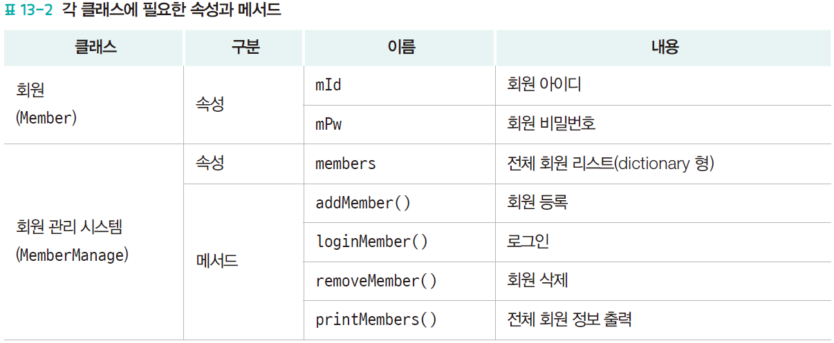
객체를 이용한 회원 관리 시스템
회원과 회원 관리 시스템
회원(Member) 클래스
회원 개인의 아이디와 비밀번호를 담고 있는 객체를 생성
회원 관리 시스템(MemberManage) 클래스
회원 등록 및 삭제 메서드 : addMember(), removeMember()
로그인 메서드 : loginMember()

Slide 28
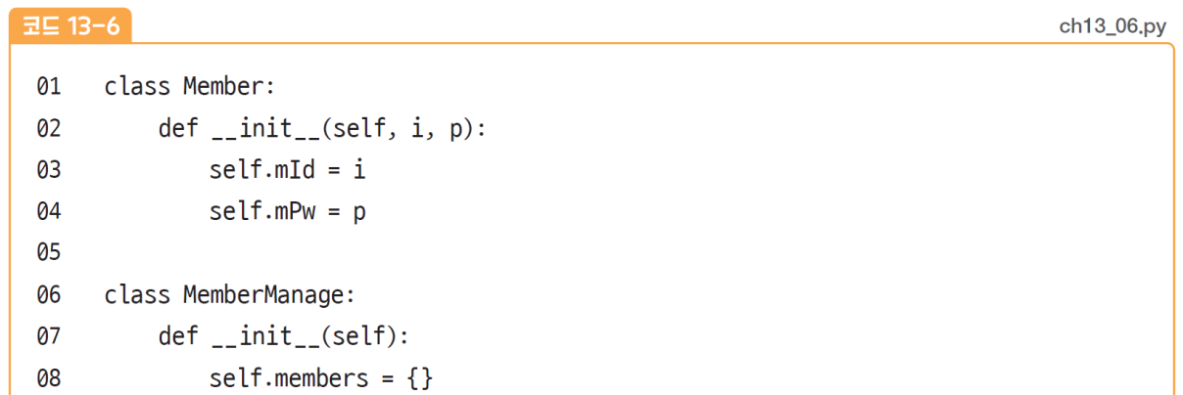
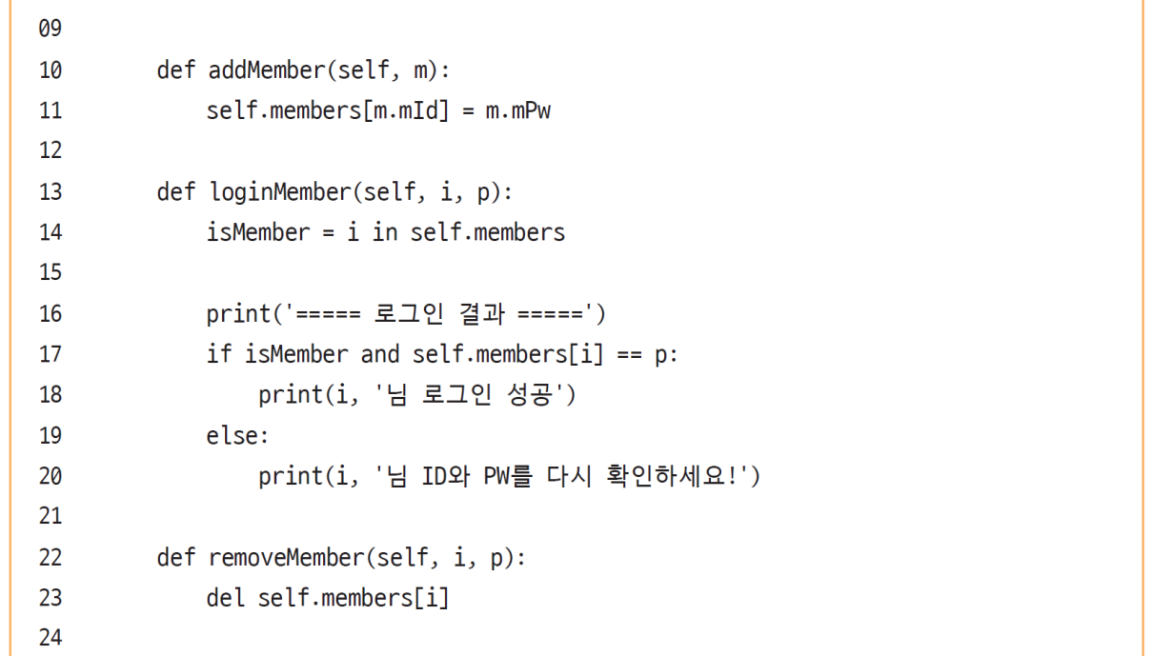
객체를 이용한 회원 관리 시스템

Slide 29
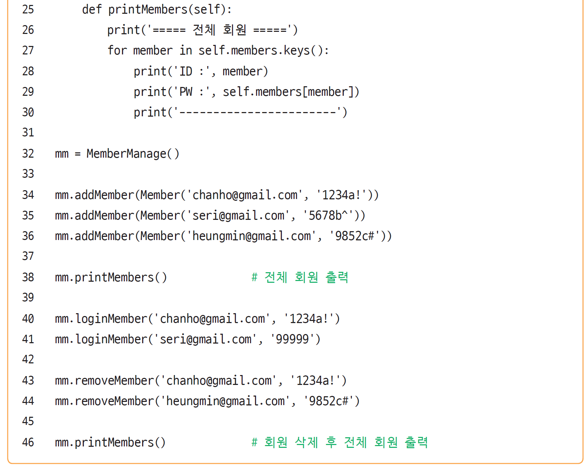
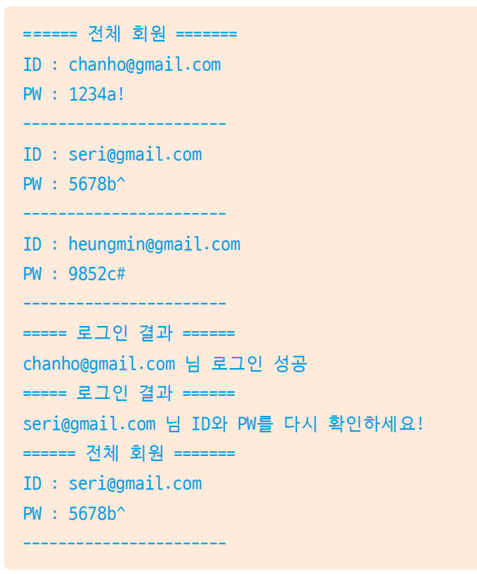
객체를 이용한 회원 관리 시스템

Slide 30
Section 05
텍스트 파일 다루기

Slide 31
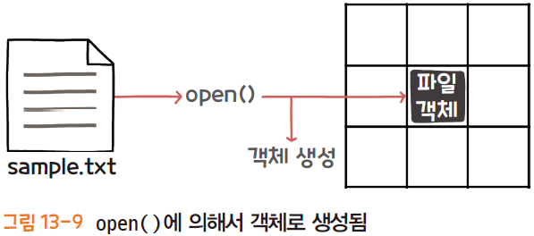
파일 다루기 3단계
텍스트 파일을 다루는 3단계
[1단계] 파일 열기
첫 번째, 파일을 여는 단계입니다.
파일을 열기 위해서는 open() 함수를 이용함
파일 열기에 성공하면 파일은 객체로 만들어져 메모리에 생성됨

Slide 32
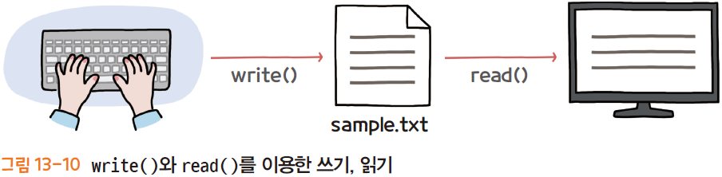
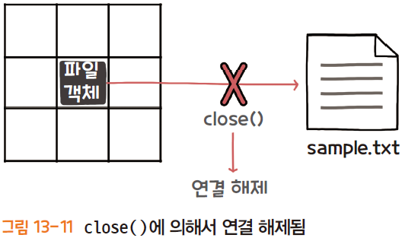
파일 다루기 3단계
텍스트 파일을 다루는 3단계
[2단계] 파일 쓰기/읽기
두 번째, 문자열을 쓰거나 읽는 단계
문자열을 쓸 때는 write() 함수를, 읽을 때는 read() 함수를 이용함
[3단계] 파일 닫기
세 번째, 파일을 닫는 단계
쓰기 또는 읽기가 끝난 파일은 close() 함수를 이용해서 연결을 해제함

Slide 33
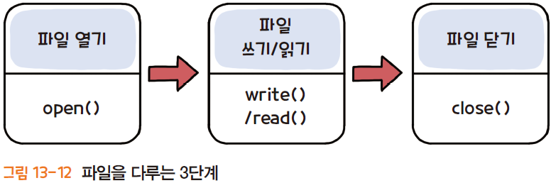
파일 다루기 3단계
텍스트 파일을 다루는 3단계 정리

Slide 34
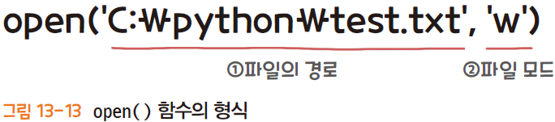
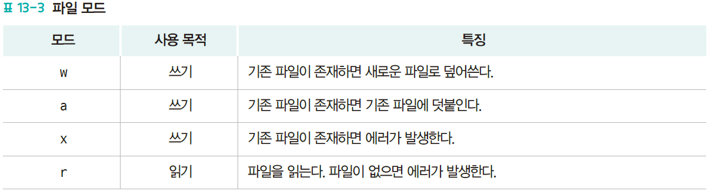
파일 열기/닫기
파일 열기
파일을 열 때 사용하는 함수 open()은 두 개의 인수가 필요함
첫 번째 인수는 파일의 경로이고, 두 번째 인수는 파일 모드임
파일 모드는 사용 목적에 따라서 파일을 여는 모드를 설정함

Slide 35
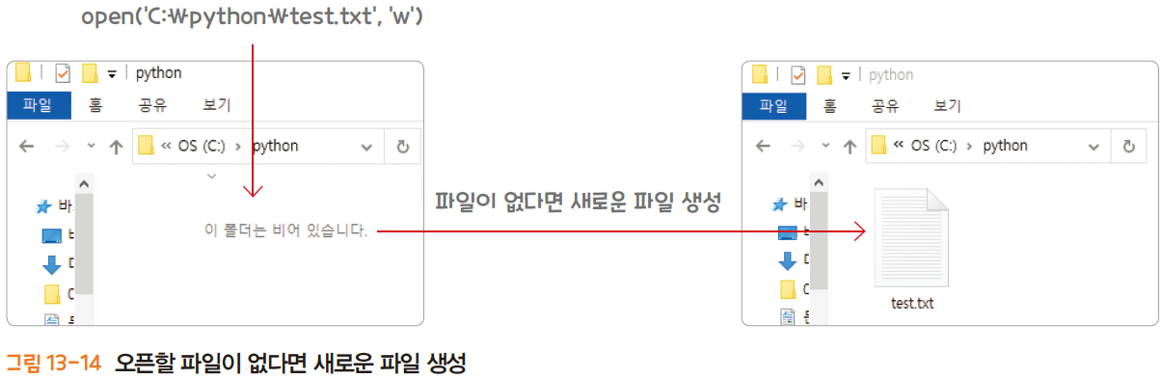
파일 열기/닫기
파일 열기
쓰기(w) 모드로 파일을 열 때, 만약 해당 경로에 ‘*.txt’ 파일이 없다면 새로운 파일(*.txt)을 생성함

Slide 36
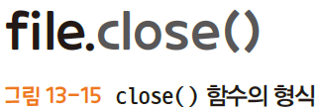
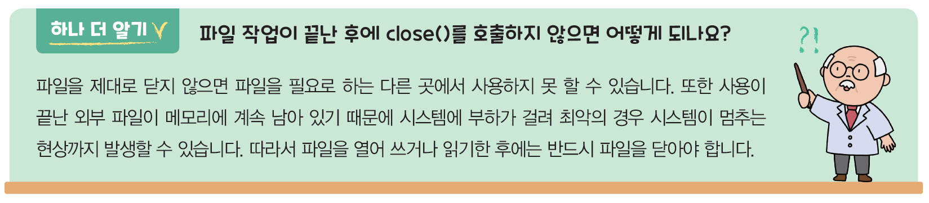
파일 열기/닫기
파일 닫기
작업을 마치고 파일을 닫을 때는 close() 함수를 사용함

Slide 37
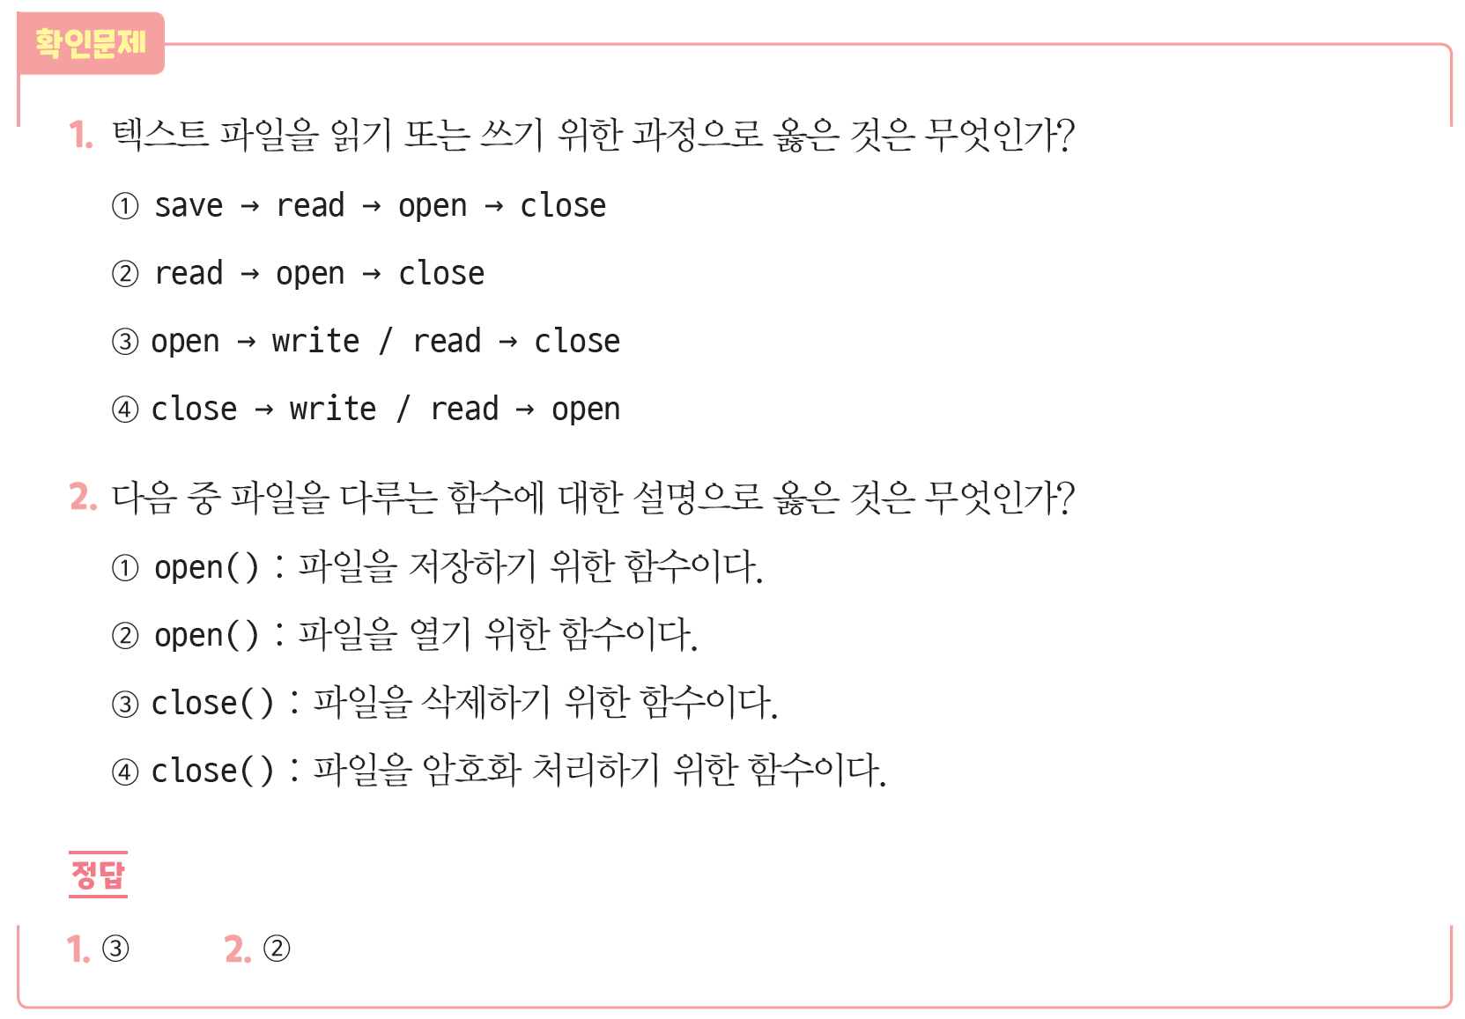
확인문제

Slide 38
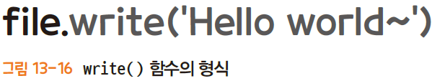
파일 쓰기/읽기
파일 쓰기
파일에 문자열을 쓸 때는 write() 함수를 사용함
write()함수
파일에 ‘쓰기’를 실행한 후 데이터를 반환함
반환값은 파일에 ‘쓰기’한 문자의 개수로 공백 문자까지 포함됨

Slide 39
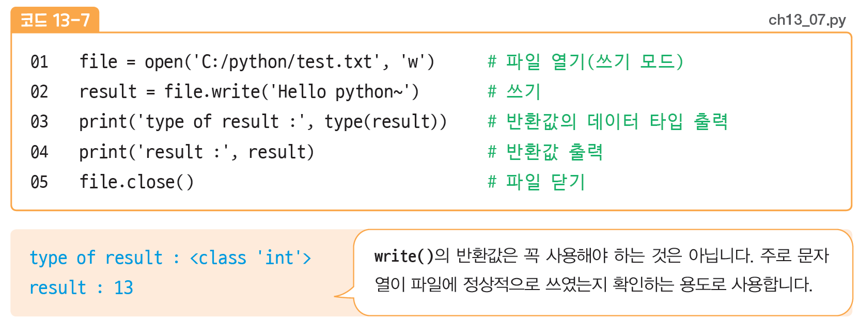
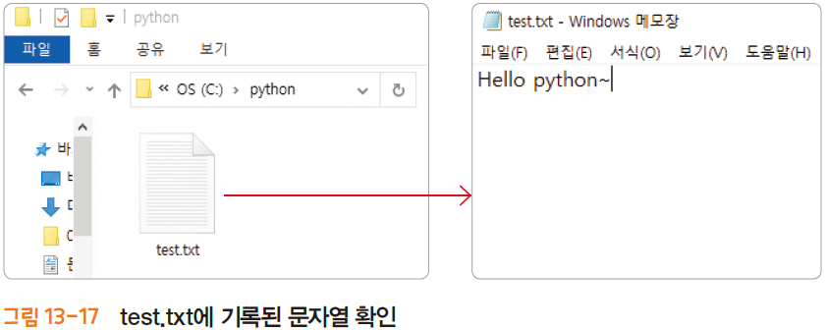
파일 쓰기/읽기
파일 쓰기

Slide 40
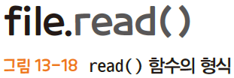
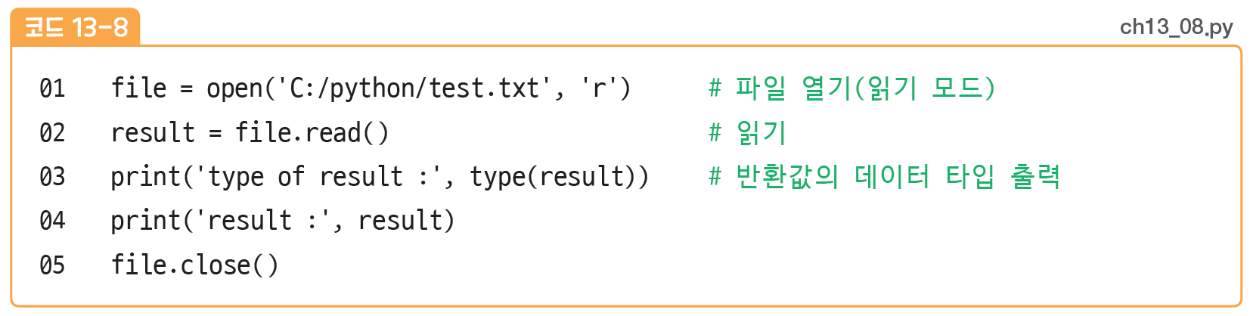
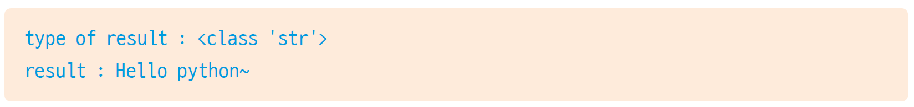
파일 쓰기/읽기
파일 읽기
파일을 읽을 떄는 read() 함수를 사용함
read()를 이용해서 파일에 문자열을 읽기 위한 코드

Slide 41
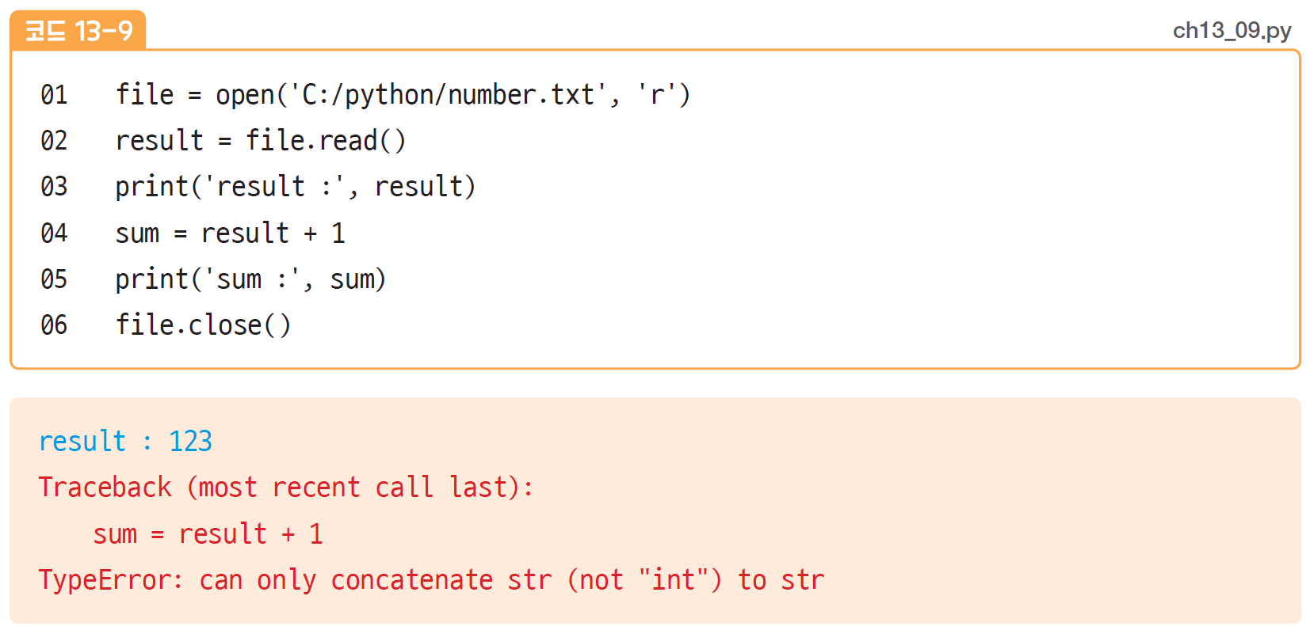
파일 쓰기/읽기
파일 읽기
read()로 읽어 들인 데이터 타입은 항상 str(문자열)임
123을 read()로 읽어 들이면 숫자 123이 아닌 문자열 ‘123’으로 읽기 때문에 문자열에 정수 1을 더할 수 없어 에러가 발생함

Slide 42
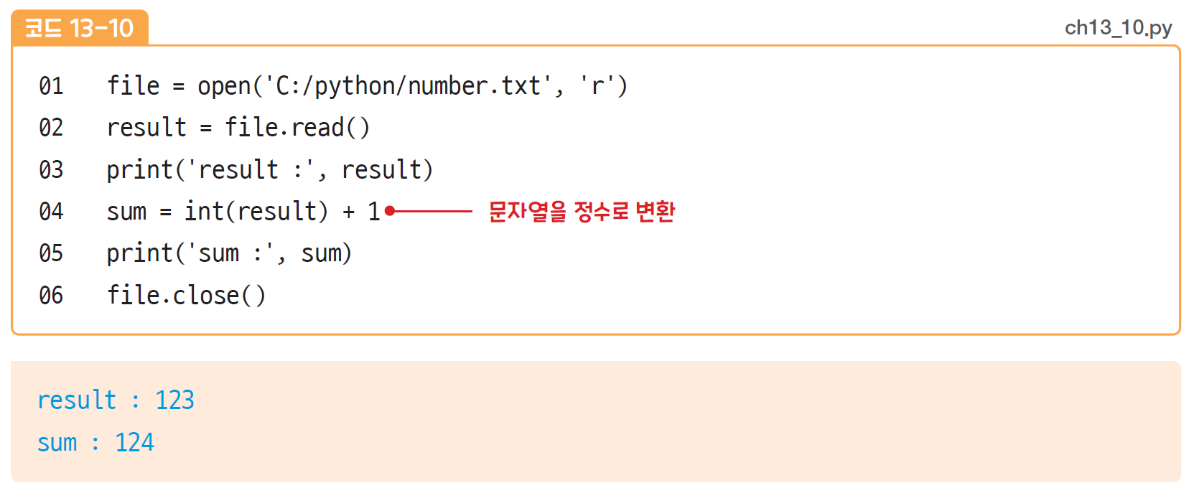
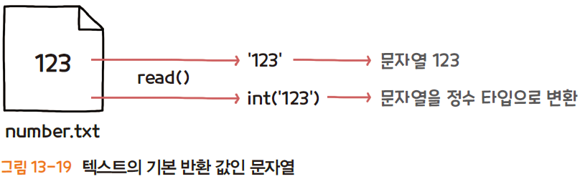
파일 쓰기/읽기
파일 읽기
[코드 13-9]의 문자열을 정수로 변환하고 1을 더해 에러를 없앤 코드

Slide 43
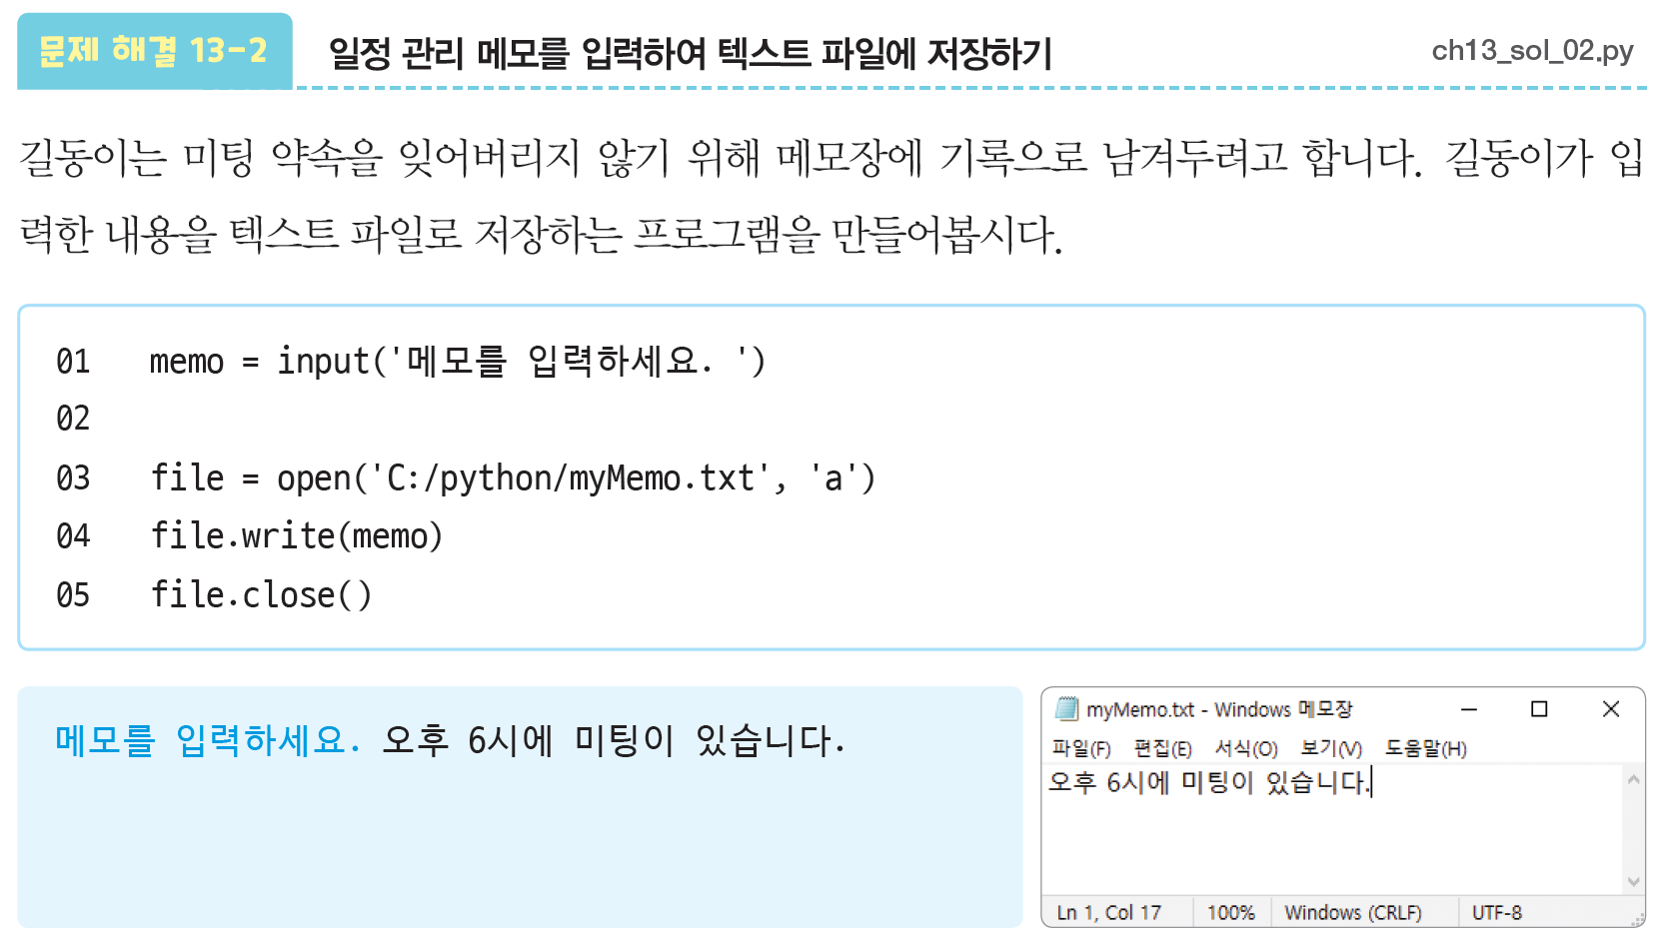
문제 해결

Slide 44
실전 예제

Slide 45
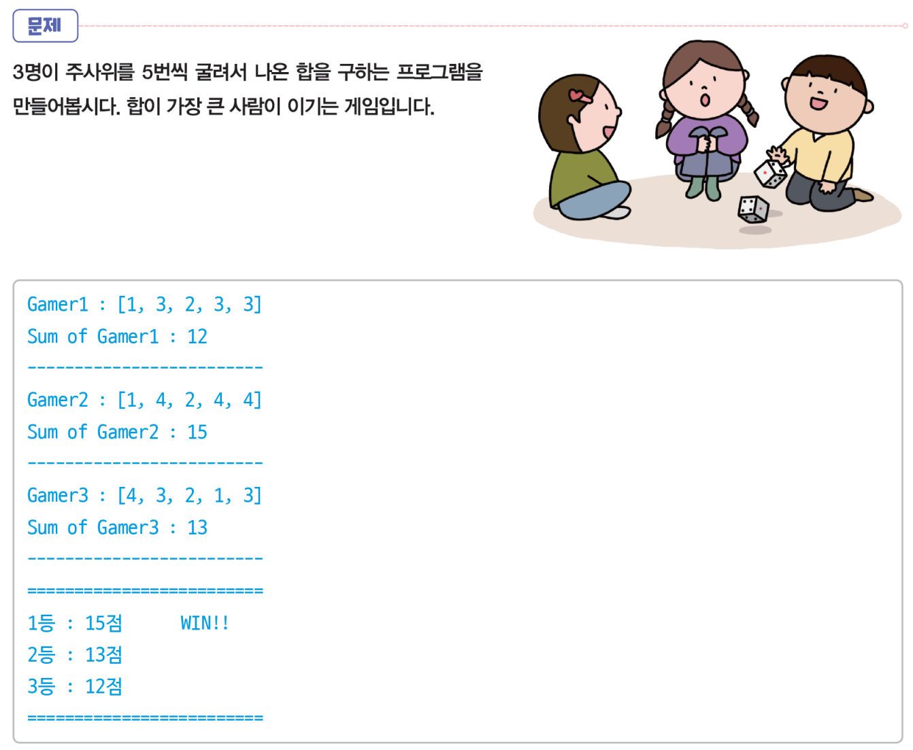
실전 예제1 – 주사위 게임

Slide 46
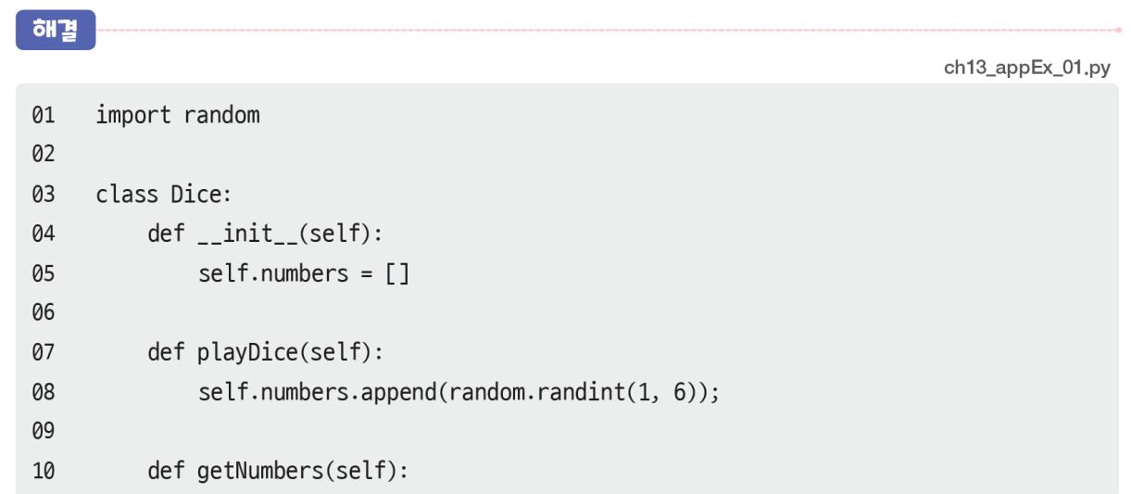
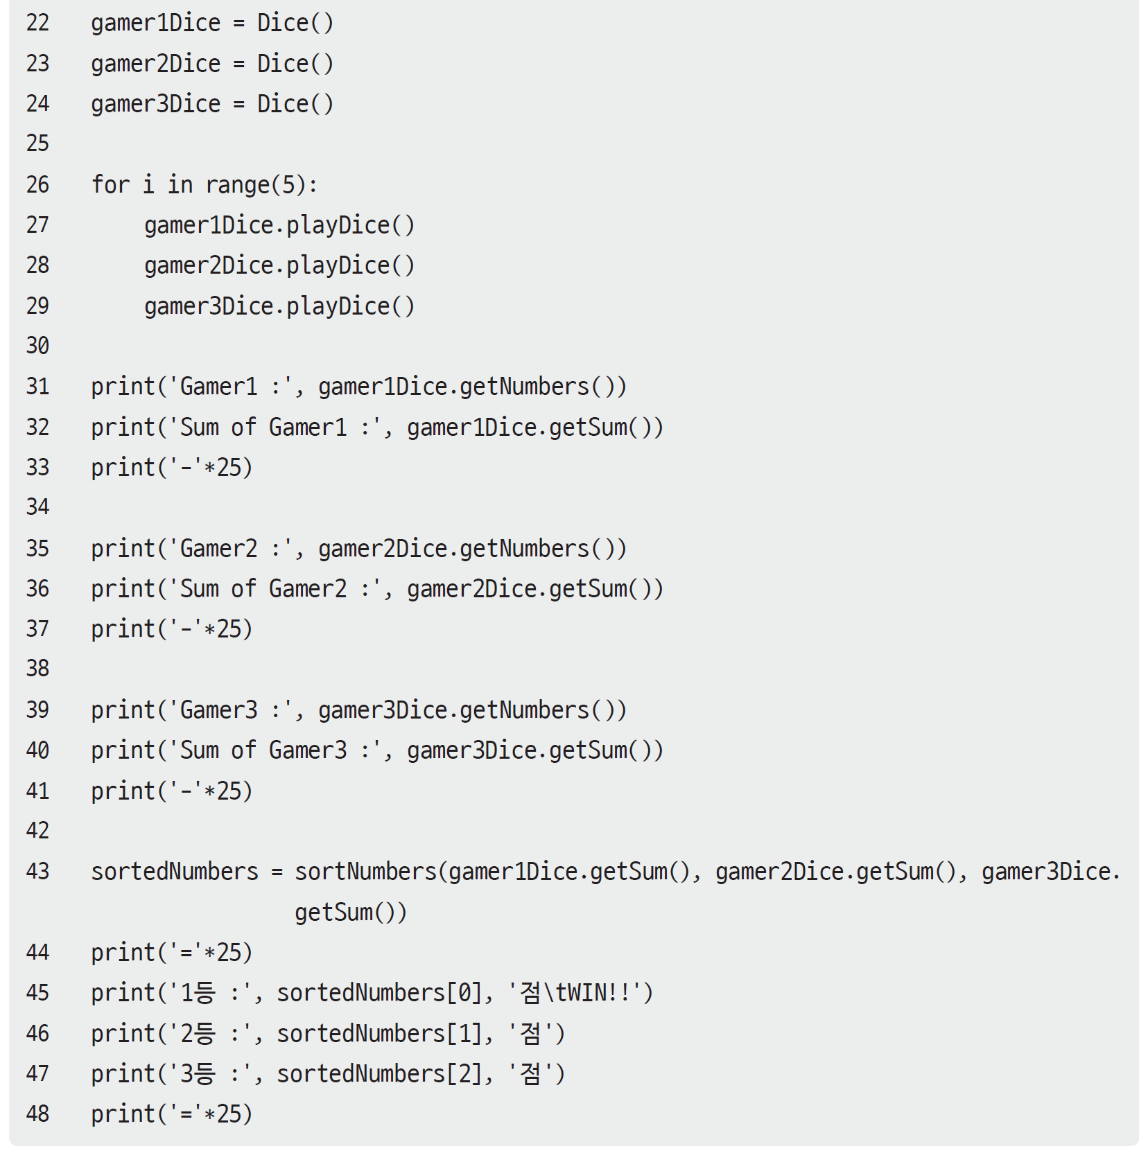
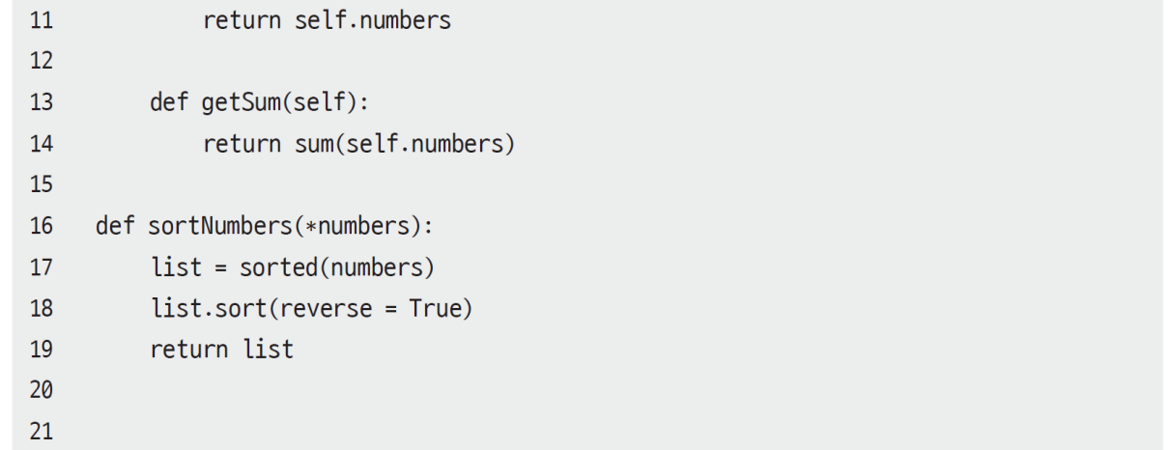
실전 예제1 – 주사위 게임

Slide 47

실전 예제1 – 한 줄 일기장 프로그램

Slide 48


실전 예제1 – 한 줄 일기장 프로그램

